Slide 1
認識鄰角、同頂角和對頂角

Slide 2
鄰角

Slide 3
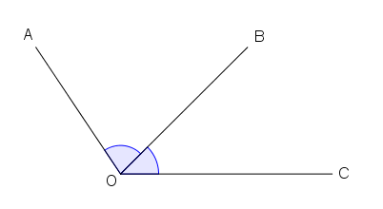
鄰角
a
b
在圖中，a 和 b 在共同邊 OB 的兩側，
且有一個共同的頂點 O，
我們稱 a 和 b 為一對鄰角。

Slide 4
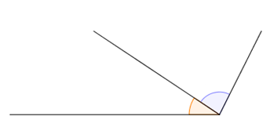
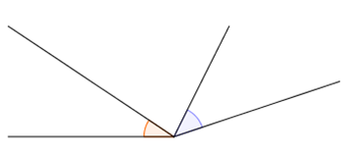
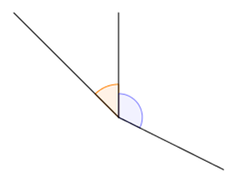
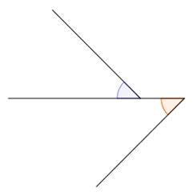
鄰角
下列哪幾組角是鄰角？
1.
2.
q
d
p
c
*沒有共同的邊
3.
4.
s
r
a
*沒有共同的頂點
b

Slide 5
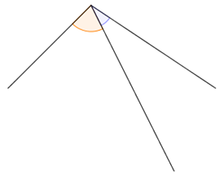
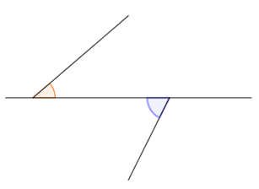
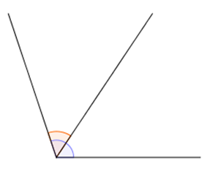
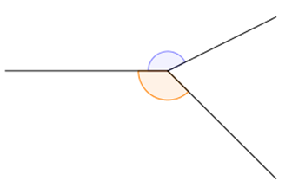
鄰角
下列哪幾組角是鄰角？
5.
6.
x
y
m
n
*沒有共同的頂點
7.
8.
u
h
w
k
*不在共同邊的兩側

Slide 6
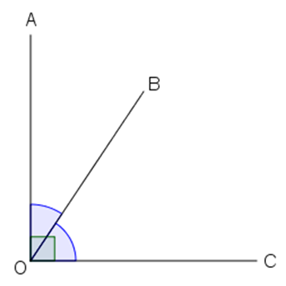
鄰角
a
b
如果 a 和 b 這對鄰角之和剛好成一直角，即 90°，
a 和 b 就互為餘角，也稱互餘。

Slide 7
鄰角
a
b
我們可以說成：
a 是 b 的餘角，b 也是 a 的餘角。

Slide 8
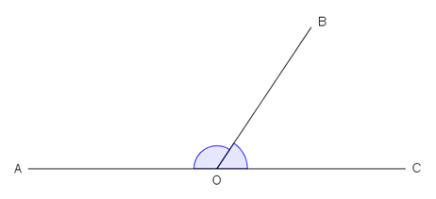
鄰角
a
b
如果 AOC 成一直線，
那麼 a 和 b 就是一對直線上的鄰角。

Slide 9
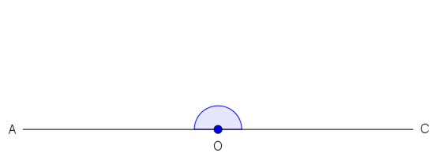
鄰角
還記得$∠$AOC這種角的名稱嗎？ $∠$AOC的角度是多少呢？
平角
180°
再看一次左圖的 a 和 b，
你能推論出甚麼嗎？
a
b

Slide 10
鄰角
a
b
當 AOC 為一條直線，$∠$AOC 就形成一平角。
$∴$ a + b $=$ 180°

Slide 11
鄰角
a
b
這裏 a 和 b 這對鄰角之和形成一平角，即 180°。
我們稱 a 和 b 互為補角，也稱互補。
a 是 b 的補角， b 也是 a 的補角。

Slide 12
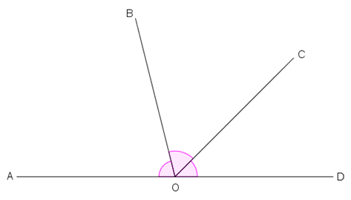
鄰角
再看看下圖。
b
a
c
AOD是一條直線，a、b、c 擁有共同的頂點 O，
且 a 和 b、b 和 c 分別為兩對鄰角，
我們也稱 a、b、c 為直線上的鄰角。

Slide 13
鄰角
$∵$ AOD是一條直線， $∴∠$AOD $=$ 180°
b
$∴$ a + b + c $=$ 180°
a
c
得出結論：
直線上各鄰角之和是 180°。
【簡記：直線上的鄰角】

Slide 14
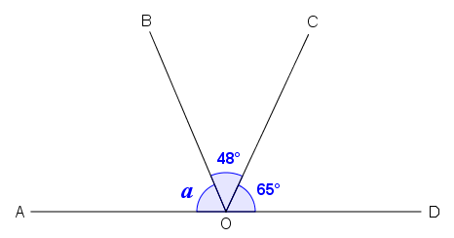
例子及應用
在圖中，AOD 是一條直線，求 a 。
$∠$AOB + $∠$BOC + $∠$COD $=$ 180° (直線上的鄰角)
a + 48° + 65° $=$ 180°
勿忘寫簡記！
a + 113° $=$ 180°
a $=$ 67°

Slide 15
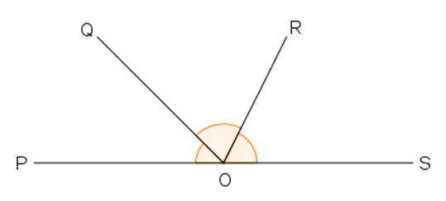
鄰角
q
p
r
反過來說，如果上圖中 p + q + r $=$ 180°，
我們也能證明 POS 是一條直線。

Slide 16
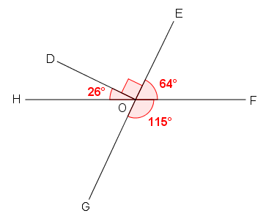
例子
在圖中， (a) HOF 是一條直線嗎？ (b) EOG 是一條直線嗎？
(a) $∠$HOF $=$ 26° + 90° + 64°
(b) $∠$EOG $=$ 64° + 115°
$=$ 180°
$=$ 179°
$∴$ HOF 是一條直線。
$≠$ 180°
$∴$ EOG 不是一條直線。

Slide 17
同頂角

Slide 18
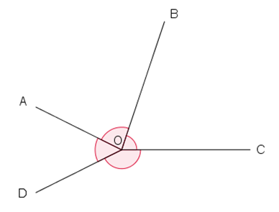
同頂角
a
b
d
c
在圖中，a、b、c 、d 有共同的頂點 O，
且 a 和 b、 b 和 c、 c 和 d、 d 和 a 為四對鄰角，
我們稱 a、b、c、d 為同頂角。

Slide 19
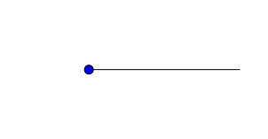
同頂角
這種角又叫甚麼名稱呢？它的角度是多少？
360°
周角
現在觀看左圖的 a、b、c、d，
你能推論出甚麼嗎？
a
b
d
c

Slide 20
同頂角
a、b、c、d 四隻同頂角拼合成一周角。
a
$∴$ a + b + c + d $=$ 360°
b
d
c
得出結論：
同頂角之和是 360°。
【簡記：同頂角】

Slide 21
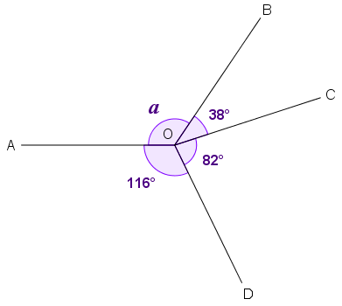
例子及應用
求圖中的 a 。
$∠$AOB + $∠$BOC + $∠$COD + $∠$DOA $=$ 360° (同頂角)
a + 38° + 82° + 116° $=$ 360°
a + 236° $=$ 360°
a $=$ 124°

Slide 22
對頂角

Slide 23
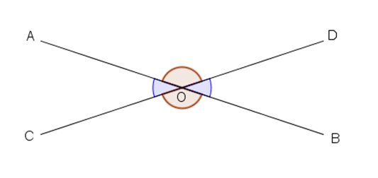
對頂角
c
a
b
d
在圖中，兩條直線 AB 和 CD 相交於 O 點，
形成四個有共同頂點的角 a 、b、c、d，
其中 a 和 b 沒有共同的邊，我們稱 a 和 b 為一對對頂角。
同理，c 和 d 也是一對對頂角。

Slide 24
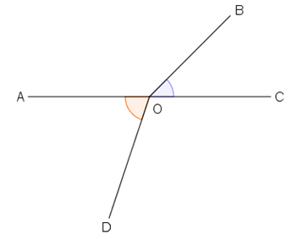
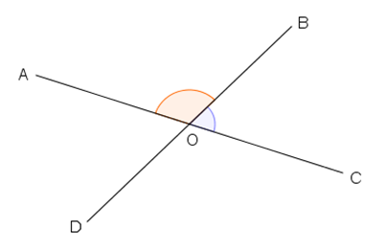
對頂角
下列哪幾組角是對頂角？
1. 在圖中，AOC 為一直線。
2. 在圖中，AOC 和 BOD 均為直線。
c
b
d
a
*BOD 不是直線
*c 和 d 有共同的邊

Slide 25
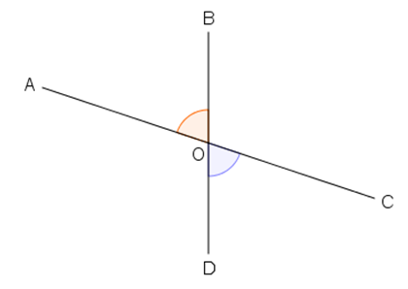
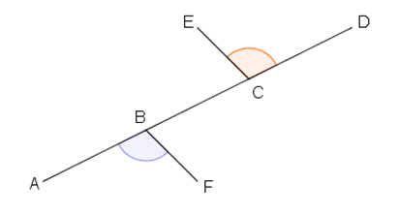
對頂角
下列哪幾組角是對頂角？
3. 在圖中，AOC 和 BOD 均為直線。
4. 在圖中，ABCD 為一直線。
h
e
f
k
*h 和 k 沒有共同的頂點

Slide 26
對頂角
c
a
b
d
$∵$ COD 是一條直線，
$∴∠$COA + $∠$AOD $=$ 180° (直線上的鄰角)
a + c $=$ 180°
a $=$ 180° $−$ c

Slide 27
對頂角
c
a
b
d
$∵$ AOB 也是一條直線，
$∴∠$AOD + $∠$DOB $=$ 180° (直線上的鄰角)
c + b $=$ 180°
b $=$ 180° $−$ c

Slide 28
對頂角
c
a
b
d
c
$∴$a $=$ b
同理， c $=$ d
得出結論：
兩條直線相交形成的對頂角相等。
【簡記：對頂角】

Slide 29
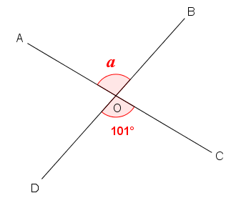
例子及應用
在圖中，AOC 和 BOD 都是直線，求 a。
$∠$AOB $=$ $∠$COD (對頂角)
a $=$ 101°

Slide 30
小練習

Slide 31
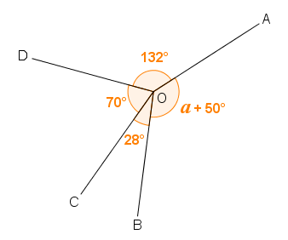
小練習
1. 求圖中的 a 。
$∠$AOB + $∠$BOC + $∠$COD + $∠$DOA $=$ 360° (同頂角)
a + 50° + 28° + 70° + 132° $=$ 360°
a + 280° $=$ 360°
a $=$ 80°

Slide 32
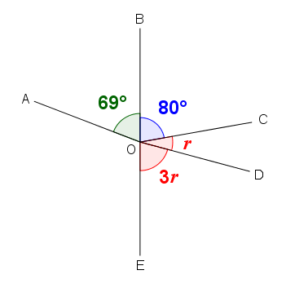
小練習
2. 在圖中，BOE 為一直線。 (a) 求 r。
(b) AOD 是一條直線嗎？
= 25°
(a) $∠$DOE + $∠$COD + $∠$BOC $=$ 180° (直線上的鄰角)
3r + r + 80° $=$ 180°
4r $=$ 100°
r $=$ 25°

Slide 33
小練習
2. 在圖中，BOE 為一直線。 (a) 求 r。
(b) AOD 是一條直線嗎？
= 25°
(b) $∠$AOD $=$ r + 80° + 69°
$=$ 25° + 80° + 69°
$=$ 174°
$≠$ 180°
$∴$ AOD 不是一條直線。

Slide 34
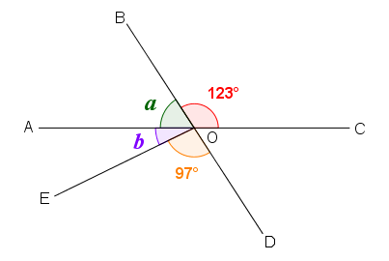
小練習
3. 在圖中，AOC、BOD 均為直線，求 a 和 b。
$∠$AOB + $∠$BOC $=$ 180° (直線上的鄰角)
a + 123° $=$ 180°
a $=$ 57°

Slide 35
小練習
3. 在圖中，AOC、BOD 均為直線，求 a 和 b。
還有其他方法嗎？
$∠$AOD $=$ $∠$BOC (對頂角)
$∠$AOE + $∠$EOD $=$ $∠$BOC
b + 97° $=$ 123°
b $=$ 26°

Slide 36
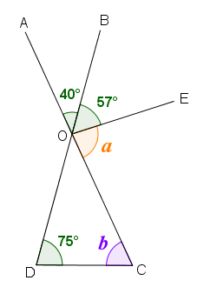
小練習
4. 在圖中，AOC、BOD 均為直線，求 a 和 b。
$∠$COE + $∠$EOB + $∠$BOA $=$ 180° (直線上的鄰角)
a + 57° + 40° $=$ 180°
a + 97° $=$ 180°
a $=$ 83°

Slide 37
小練習
4. 在圖中，AOC、BOD 均為直線，求 a 和 b。
$∠$DOC $=$ $∠$AOB (對頂角)
$=$ 40°
$∠$OCD + $∠$CDO + $∠$DOC $=$ 180° ($\text{△}$內角和)
b + 75° + 40° $=$ 180°
b + 115° $=$ 180°
b $=$ 65°

Slide 38
~完~

